Slide 1
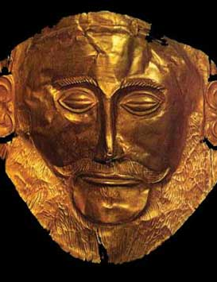
LA EDAD
DE LOS METALES
IES FORTUNY
MARÍA SANZ
I

Slide 2
Cronología.
Repasemos la cronología prehistórica:
PREHISTORIA
(3 millones a. C. – 3500 a.C.)
Aparición del ser humano – Invención escritura
PALEOLITICO
(3 millones a.C. – 8000 a. C.)
Aparición del ser humano –
Invención de la agricultura.
NEOLÍTICO
(8000 a. C. – 5000 a. C. )
Invención de la agricultura-Uso de los metales.
EDAD DE LOS METALES
(5000 a. C. 3500 a. C.)
Uso de los metales – Invención de la escritura.
En la Península Ibérica comenzaron a utilizarse en el 3000 a. C.

Slide 3
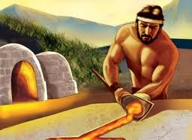
Cronología.
Nos situamos al final de la Prehistoria, momento en el que se aprendió a utilizar el metal para fabricar objetos, por ello, esta etapa es conocida como Edad de los Metales.

Slide 4
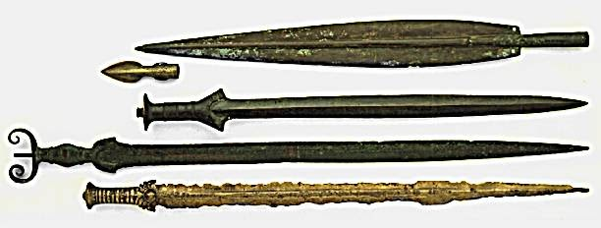
La metalurgia.
Los metales utilizados fueron cambiando con el tiempo, siendo cada vez más resistentes, lo que les permitió vencer a aquellos que dominaban metales más avanzados en las batallas que enfrentaban a unos pueblos con otros.

Slide 5
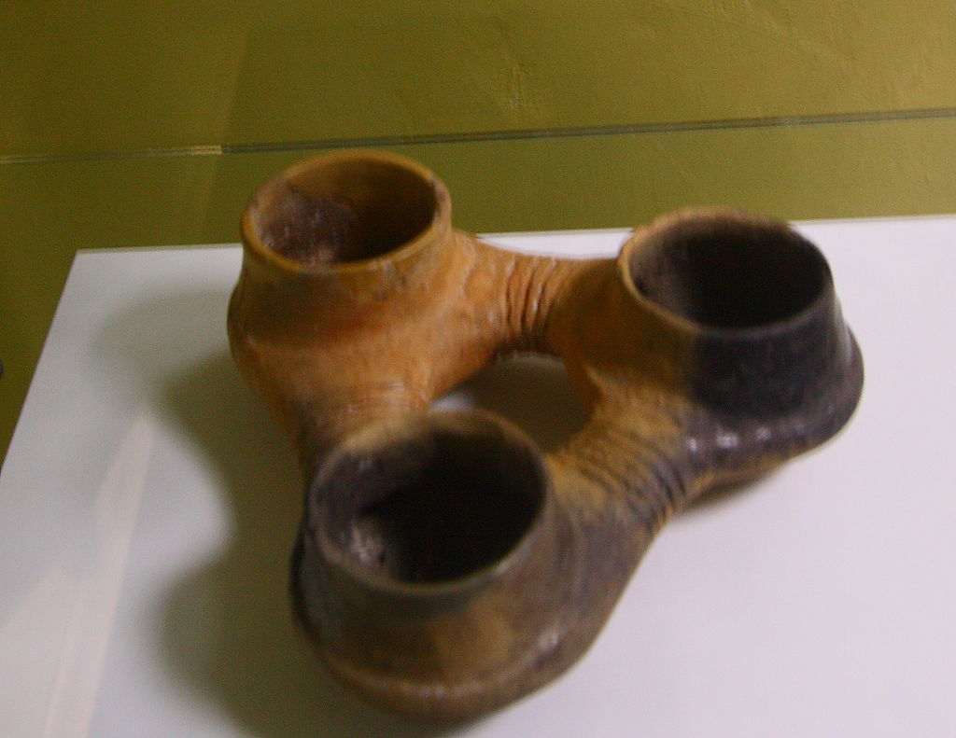
La metalurgia.
Los metales que fueron dominando y utilizando, en orden, fueron:
Cobre.
Bronce.
Hierro.
.

Slide 6
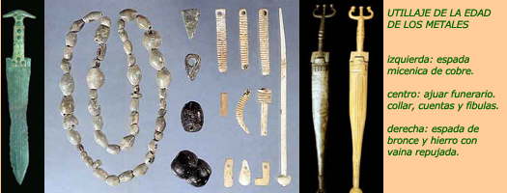
La metalurgia.

Slide 7
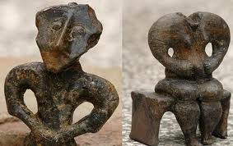
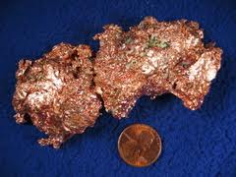
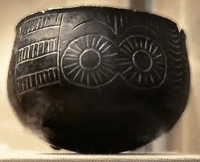
La metalurgia.
Cobre.
En la Península Ibérica comenzó a utilizarse en el 3000 a. C.

Slide 8
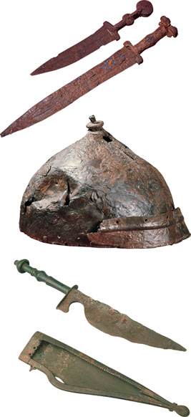
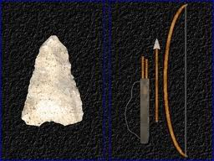
La metalurgia.
Las armas y herramientas de cobre eran mucho más resistentes que las de piedra. Los pueblos que las dominaban vencían a los que todavía se hallaban en la Edad de Piedra.

Slide 9
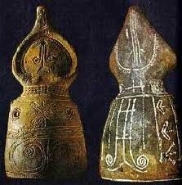
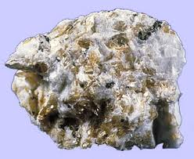
La metalurgia.
Bronce (aleación de bronce y estaño).
Bronce.
Estaño.

Slide 10
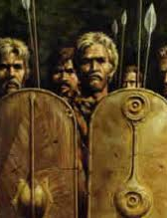
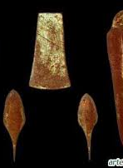
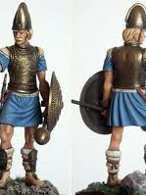

La metalurgia.
Los pueblos que conocían el bronce vencían fácilmente con sus armas a los pueblos que todavía se hallaban en la Edad del Cobre.

Slide 11
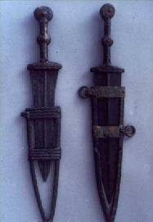
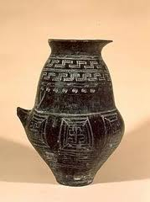
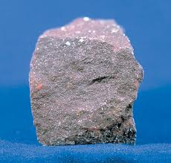
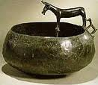
La metalurgia.
Hierro.

Slide 12

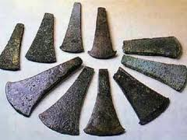
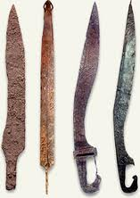
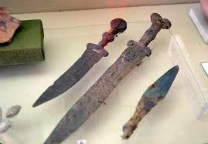
ARMAS
DE
LA
EDAD
DEL
HIERRO
.

Slide 13
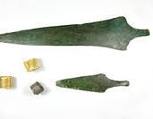
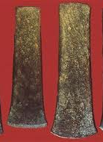
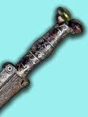
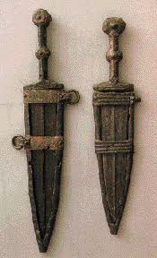
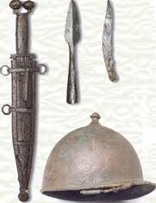
La metalurgia.
Armas de la Edad de los Metales:

Slide 14
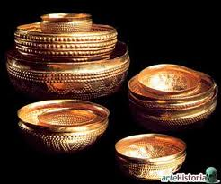

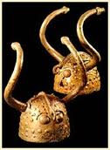

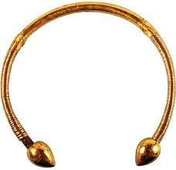
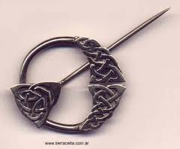
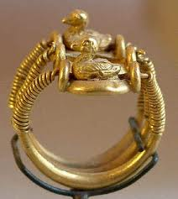
La metalurgia.
Ornamentos de la Edad de los Metales:

Slide 15
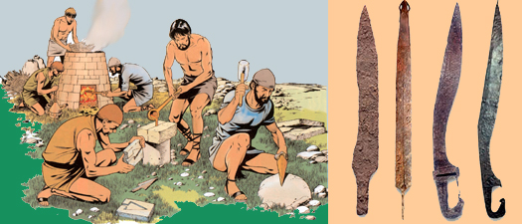
La metalurgia. Proceso.
Al principio, el metal se trabajaba en frío, dándole forma golpeándolo a través de herramientas más duras.

Slide 16
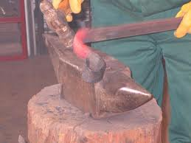
La metalurgia. Proceso.
Más tarde aprendieron a aplicarle fuego y calor para poder moldearlo mejor.

Slide 17
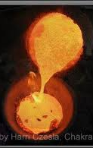
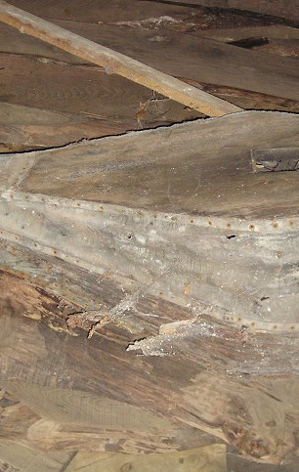
La metalurgia. Proceso.
Para elaborar los objetos de metal se seguía el siguiente proceso:
Fundir: Calentar el metal hasta fundirlo. Para atizar el fuego utilizaban un fuelle muy rudimentario.

Slide 18
La metalurgia. Proceso.
Moldear: Depositar el metal fundido en un molde de piedra con la forma deseada. Después se dejaba enfriar y se desmoldaba la pieza.

Slide 19
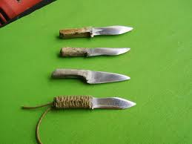
La metalurgia. Proceso.
Pulir: Para finalizar, pulían la pieza metálica y la sujetaban a la herramienta concreta.

Slide 20
Artesanos y comerciantes
(Edad de los Metales).
El hecho de disponer del conocimiento de la metalurgia hizo poderosos a determinados pueblos.
Pocos conocían este arte, por lo que éstos se especializaron en esta artesanía compleja.
Estos pueblos comenzaron a producir más piezas metálicas de las que necesitaban.

Slide 21
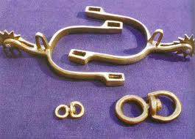
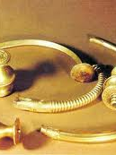
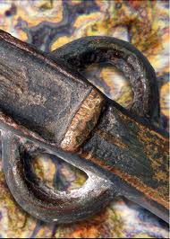
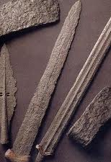
Artesanos y comerciantes
(Edad de los Metales).

Slide 22
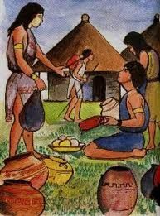
Artesanos y comerciantes
(Edad de los Metales).
Los excedentes agrarios de determinados pueblos y el excedente de la artesanía metalúrgica, provocó que estos productos se intercambiaran entre los pueblos, con lo que nació el comercio..
Generalmente se comerciaba mediante el trueque.

Slide 23
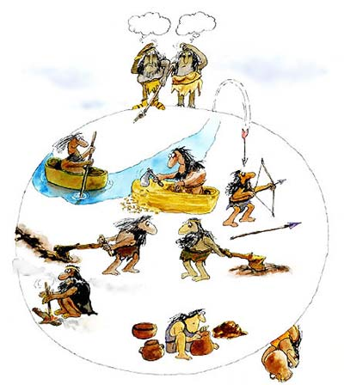
Artesanos y comerciantes
(Edad de los Metales).
La necesidad de comerciar trajo consigo el desarrollo del transporte, para trasladar los productos de un lugar a otro.

Slide 24
Artesanos y comerciantes
(Edad de los Metales).
En cuanto al transporte, destacan dos grandes descubrimientos:
La rueda: Hizo posible la construcción de carros tirados por animales para transportar personas o mercancías.
La vela: La navegación se hizo más rápida y menos costosa para transportar personas y pasajeros.

Slide 25
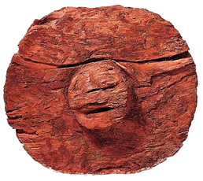
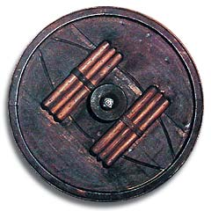
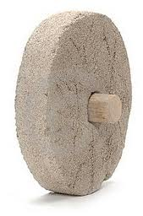
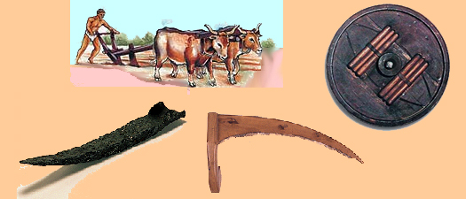
Artesanos y comerciantes
(Edad de los Metales).

Slide 26
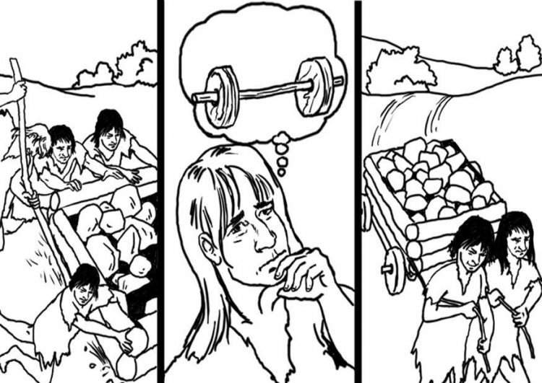
Artesanos y comerciantes
(Edad de los Metales).

Slide 27
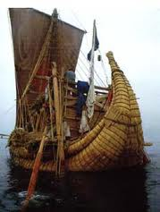
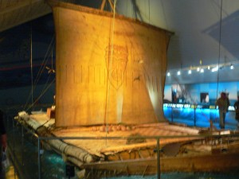

Artesanos y comerciantes
(Edad de los Metales).

Slide 28

Los megalitos.
La palabra megalito deriva del las palabras mega (grande) y lito (piedra), por lo que literalmente, podemos traducirla por construcción de grandes piedras.

Slide 29

Los megalitos.
Cabe preguntarse cómo hace miles de años, con la tecnología que poseían, lograron cortar y transportar piedras de ese tamaño y peso.

Slide 30

Los megalitos.
También deberíamos preguntarnos por qué pusieron tanto empeño en unas construcciones que suponían años de trabajo y miles de personas trabajando.

Slide 31
Los megalitos.
La respuesta podríamos encontrarla en las siguientes razones:
Pueblos con gran desarrollo artesano y agrícola y, por tanto, con grandes ingresos.
Existencia de familias poderosas con muchos recursos que patrocinaron las obras.
Deseo de perdurar en el futuro.
Importancia de la muerte en su cultura.
Mano de obra abundante y barata…

Slide 32



Los megalitos.
Podemos destacar tres tipos de construcciones megalíticas:
Menhir.
Dolmen.
Crómlech.

Slide 33

Los megalitos.
Menhir.
Es la construcción megalítica más sencilla. Consta de una piedra grande clavada verticalmente en el suelo.
Servía de tumba de carácter colectivo.

Slide 34





MENHIRES

Slide 35


DOLMEN
En su forma más básica se trata de una piedra horizontal sustantada por dos verticales. Al complicarse se llegan a forman “habitaciones” a las que se accede generalmente por un corredor. Eran enterramientos colectivos

Slide 36





DÓLMENES

Slide 37

Los megalitos.

Slide 38

Los megalitos.

Slide 39




DÓLMENES DE CORREDOR

Slide 40
CRÓMLECH
Monumento megalítico formado por varias piedras o bloques de piedras (sólo verticales o a modo de dólmenes), generalmente organizados creando una forma circular.
Se cree que serían un santuario relacionado con algún culto agrario o solar.

Slide 41




CRÓMLECH

